Slide 1
셀레늄 (창전환)
파이썬 웹스크래핑

Slide 2
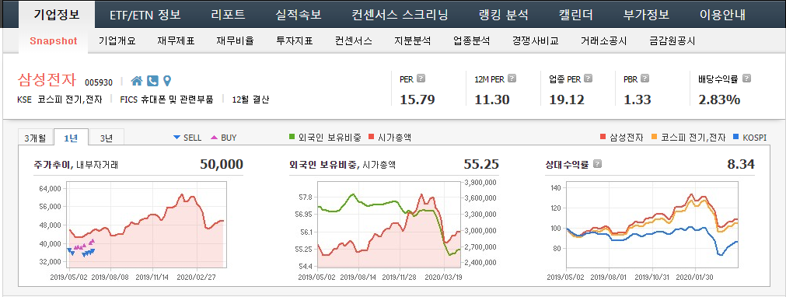
FnGuide (무료)
Unit 10
셀레늄 – 창전환
일반인들에게 무료로 제공하는 기업 정보 서비스
http://comp.fnguide.com/

Slide 3
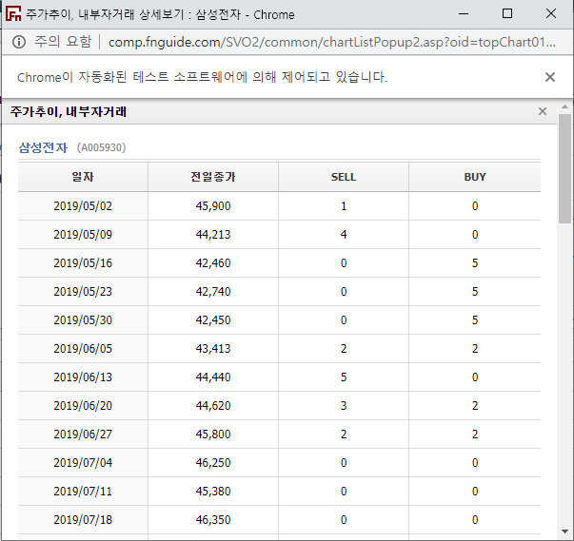
FnGuide (무료)
Unit 10
셀레늄 – 창전환
대부분의 정보가 새창에서 출력

Slide 4
FnGuide (무료)
Unit 10
셀레늄 – 창전환
WebDriver 객체는 기본적으로 Main Page를 가리킴

Slide 5
Window Handles
Unit 10
셀레늄 – 창전환
WebDriver 객체는 모든 윈도우의 이름을 리스트로 보관함
윈도우의 이름은 고유한 값으로 중복되지 않음
print(driver.window_handles)
['CDwindow-FB838225C821B8E27D2045D757D789B5',
'CDwindow-266789C033DFB54FB2B6E7275B099579']
메인
팝업

Slide 6
Switch Window
Unit 10
셀레늄 – 창전환
WebDriver가 가리키는 대상을 변경
최근에 팝업된 창을 가리킴
driver.switch_to.window( driver.window_handles[-1] )

